Slide 1
AI 12주차 생성 모델, Stable Diffusion
이미지(데이터) 생성

Slide 2
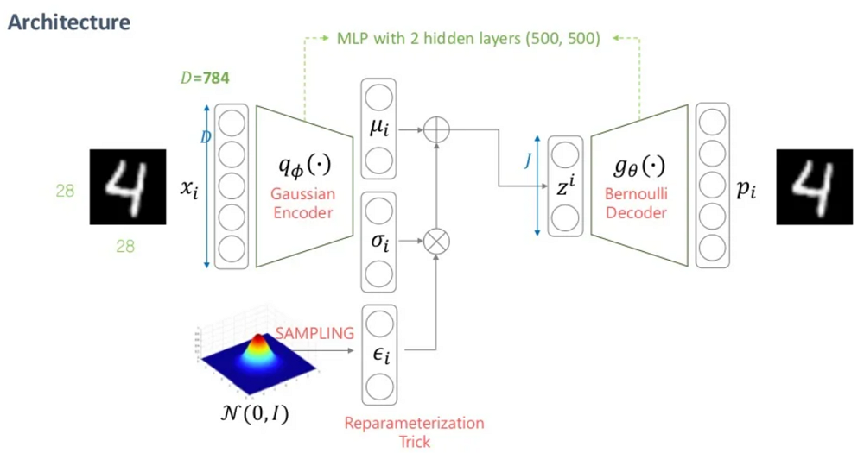
Variational Auto Encoder (VAE)
*여기에서 N(0,1)은 0~1 사이의 실수 Random 값이다.

Slide 3
확률 분포 추가된 Auto Encoder
확률 분표를 적용
같은 입력값 -> 각자 다른 출력
확률 분포의 불확실성
다양한 확률에 의한 잠재 공간이 있기에 정적이 아닌 동적으로 생성 가능.
항목 | AutoEncoder | VAE (Variational Autoencoder)
확률적 접근 | 결정적 (단일 값) | 확률적 (확률 분포)
잠재 변수 처리 | 고정된 값으로 변환 | 확률 분포로 변환 (평균과 분산)
손실 함수 | 재구성 오류 (단순히 입력과 출력의 차이) | 재구성 오류 + KL-발산 (분포 차이 고려)
생성 능력 | 새로운 데이터 생성에 제한적 | 새로운 데이터 생성 가능 (생성 모델)
잠재 공간 해석력 | 제한적 | 연속적이고 해석 가능한 잠재 공간

Slide 4
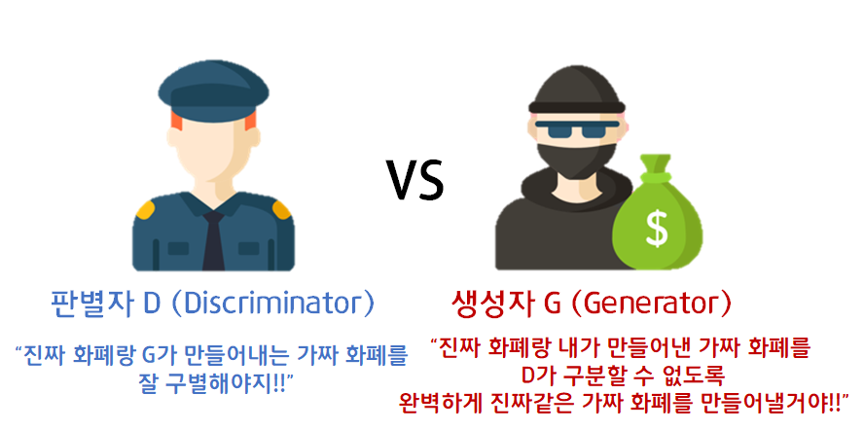
GAN 방식?

Slide 5
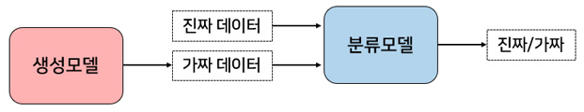
GAN 구조
생성 모델 : 진짜와 유사한 데이터를 생성
최종목표는 가짜와 진짜 이미지를 구별할 수 없는 수준으로 가짜 이미지 생성하는 것.
분류 모델 : 진짜 이미지와 가짜 이미지를 구별하는 목적
최종 목표 : 가짜 이미지를 가짜라고 잘 분류하는 것.

Slide 6
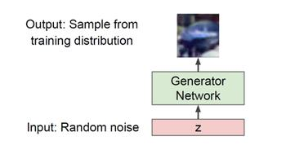
생성 모델
특정 모델을 기반으로 특정 데이터로 학습
Z에서는 알 수 없는 데이터를 기반으로 Input
생성하고자 하는 대상과 유사하게 Output
초기 생성 모델은 오토 인코딩 방식으로 구조

Slide 7
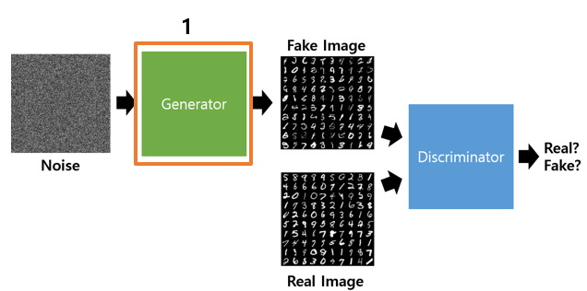
GAN 처리 순서
생성자 모델 생성

Slide 8
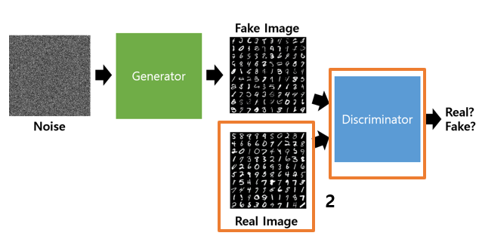
GAN 처리 순서
판별자 모델 생성
판별자 모델을 실제 데이터를 기반으로 학습

Slide 9
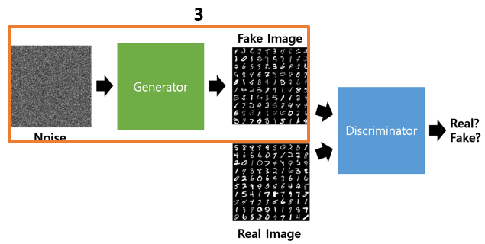
GAN 처리 순서
생성자 모델 구동할 Input 생성(노이즈 생성)
생성자 모델 구동

Slide 10
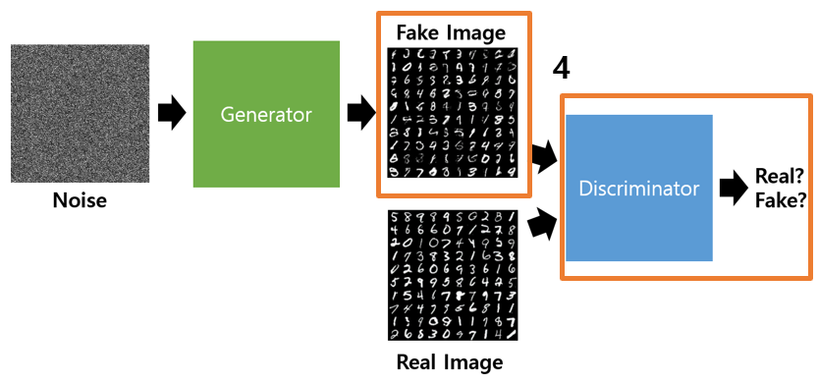
GAN 처리 순서
가짜, 진짜 이미지를 판별자를 통해 판별
판별한 결과값을 통해 loss 추출
가짜에 대한 loss를 생성자에게 학습
가짜 + 진짜에 대한 loss를 파별자에게 학습

Slide 11
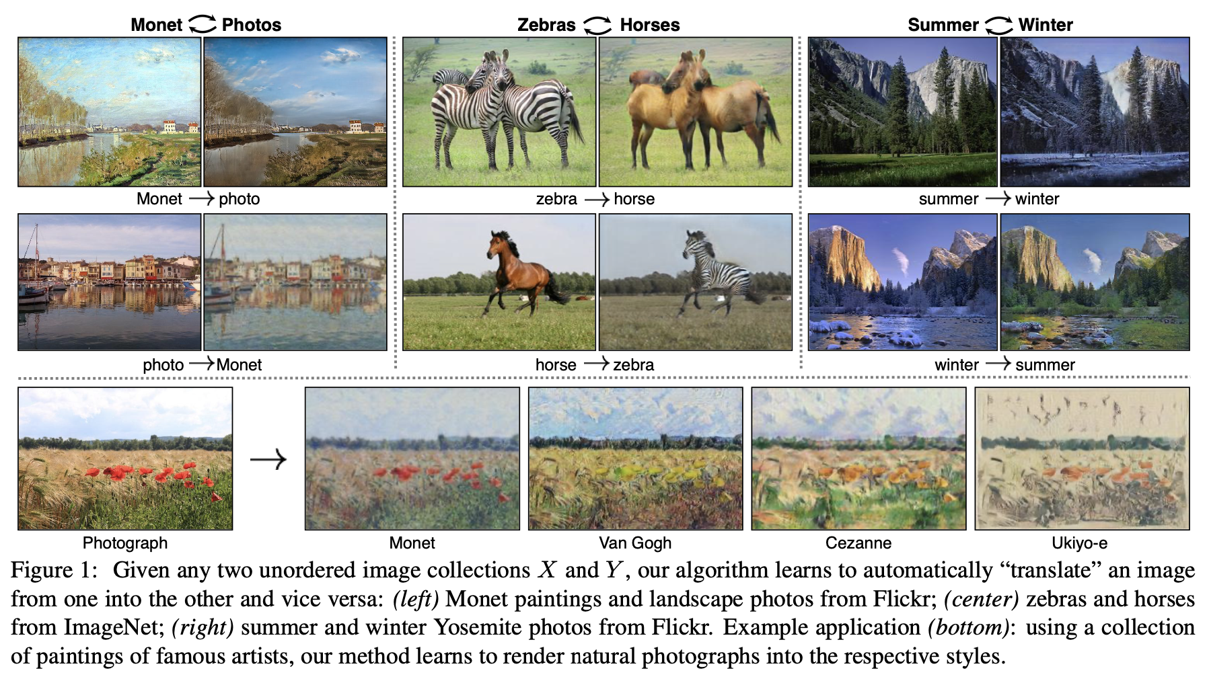
Cycle GAN
특징이 다른 두 도메인(이미지) 데이터만 가지고 온전히 변환

Slide 12
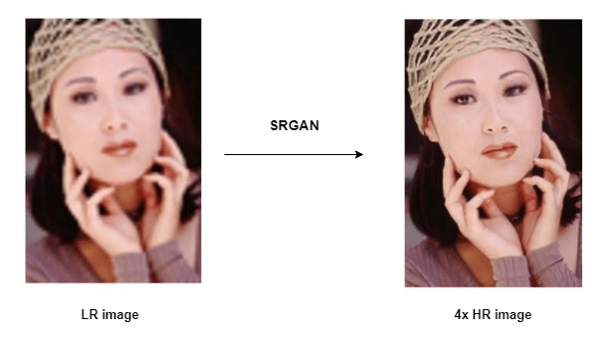
SRGAN
생성자는 저해상도 이미지를 입력으로 가짜 고해상도 이미지를 생성
판별자는 가짜, 진짜 고해상도 이미지 판별

Slide 13
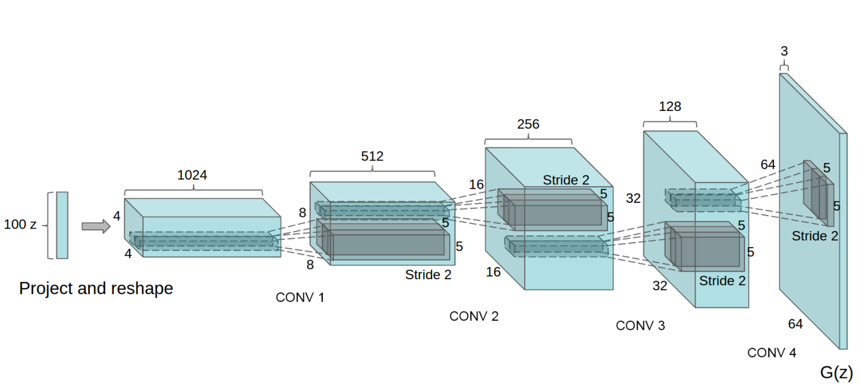
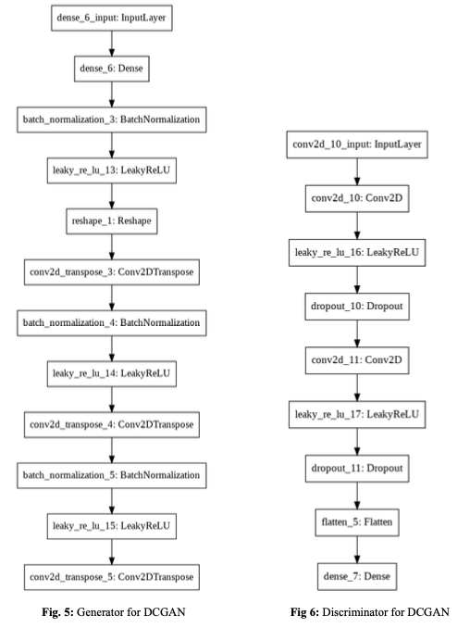
DCGAN?
생성 모델을 CNN를 연산을 역으로 함
(Transposed Convolution )
일반적인 CNN 연산은 downsampling
Transposed Convolution 는 upsampling

Slide 14
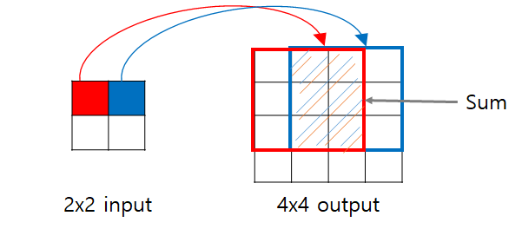
Transposed Convolution (Upsampling)
Input
Transposed라는 단어를 붙여진 것으로 CNN 연산의 반대 의미
CNN 연산하면 할수록 OutPut 사이즈가 작아짐
작아짐 = downsampling
CNN 역으로 계산하는 것은 OutPut 사이즈가 커짐.
커짐 = Upsampling
Convolution 적분한 것임. 적분하는 과정에서 완벽하게 복구는 못하나, 근사해짐.
학습을 통해 최적의 Kernel 탐색
Output

Slide 15
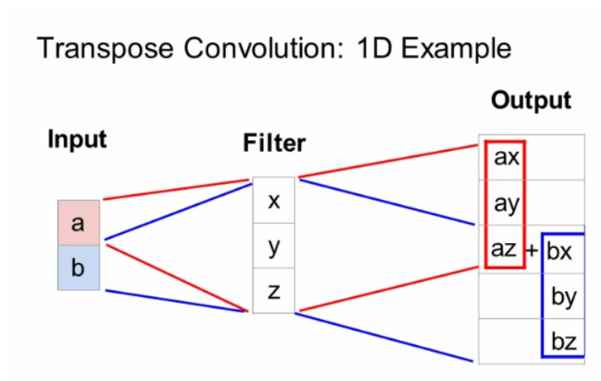
Transposed Convolution 연산구조
말 그대로 CNN 역 연산 작용
옆 이미지처럼 Input Filter 를 각 자리에 곱하여 각 자리에 놓아두는 형태
CNN 옵션 중 padding, strid에 따라 Output 사이즈 영향

Slide 16
(Stable)Diffusion

Slide 17
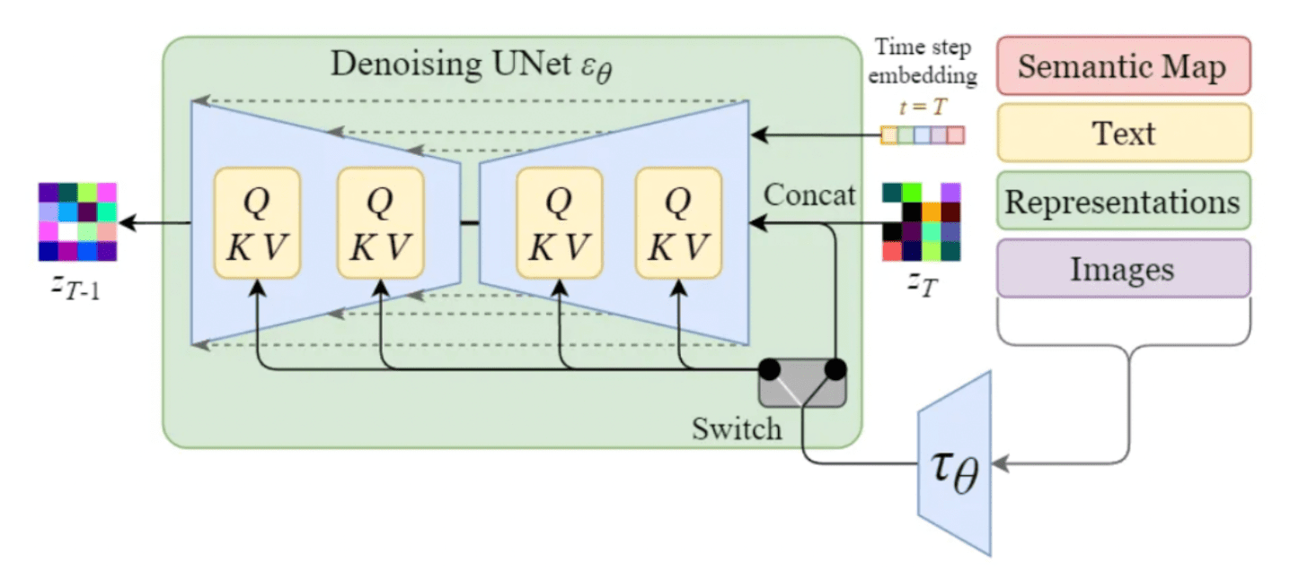
Stable Diffusion?
안정적으로 확산(생성)하기 위하여
입력값(Text, Image, Sematic, etc…)
텍스트 인식(CLIP 모델)
Denoising model(U-Net,인코더-디코더 방식(VAE))
Attention 모델 포함.
…

Slide 18
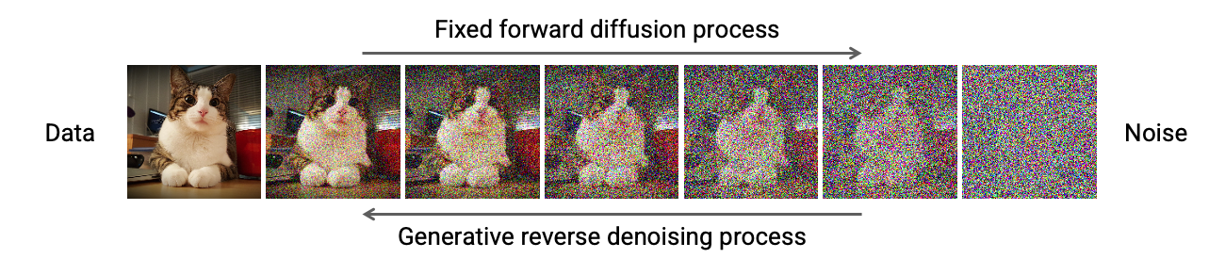
Diffusion 모델 목표
노이즈를 줄이면서 우리가 원하는 이미지(데이터)로 하는 것
이미지를 줄이는 Denoise 기법을 사용해야함.
U-Net 활용

Slide 19
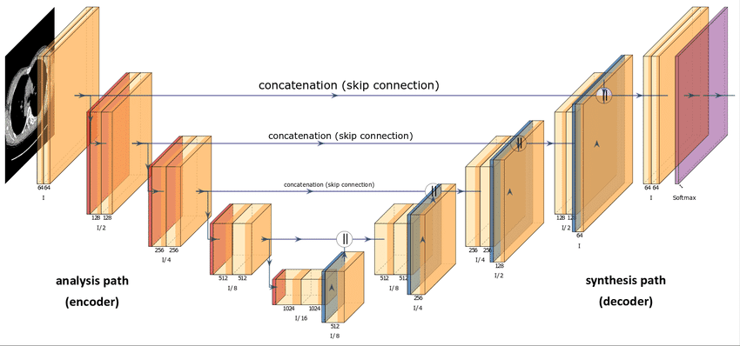
U-Net
우리가 알고 있는 AutoEncoder 방식과 유사
CNN 모델을 기반으로 이미지 특성 추출 및 CNN 역 계산함으로써 이미지 생성
Skip connection를 이용하여 각자 레이어에 다른 레이어들간의 결합함.
이러한 과정을 통해 특성추출 및 복원에 쓰임

Slide 20
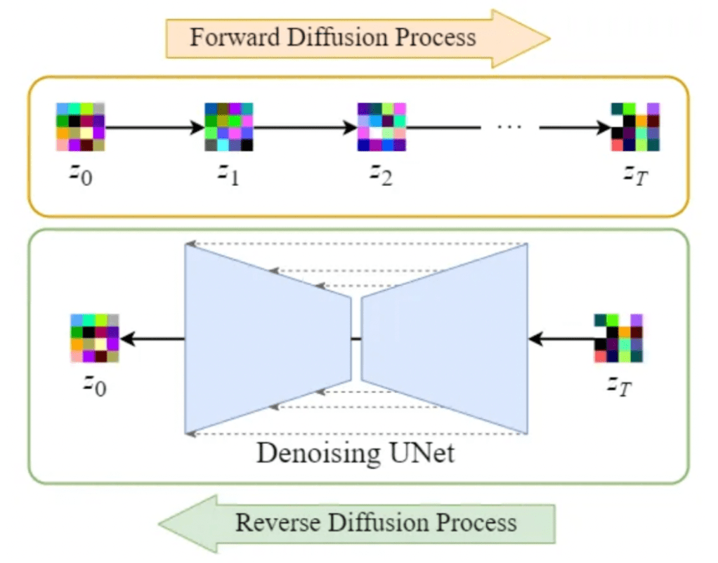
Diffusion 작동 방식
주어진 노이즈를 복원함(U-Net 구조)으로써(Denoise) 점차 이미지로 확산함.

Slide 21
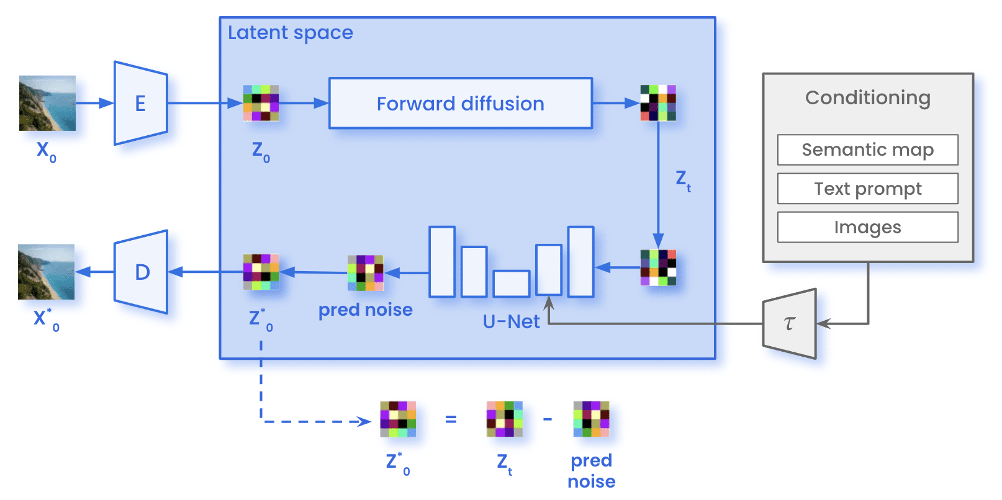
전체 간략화 구조

Slide 22
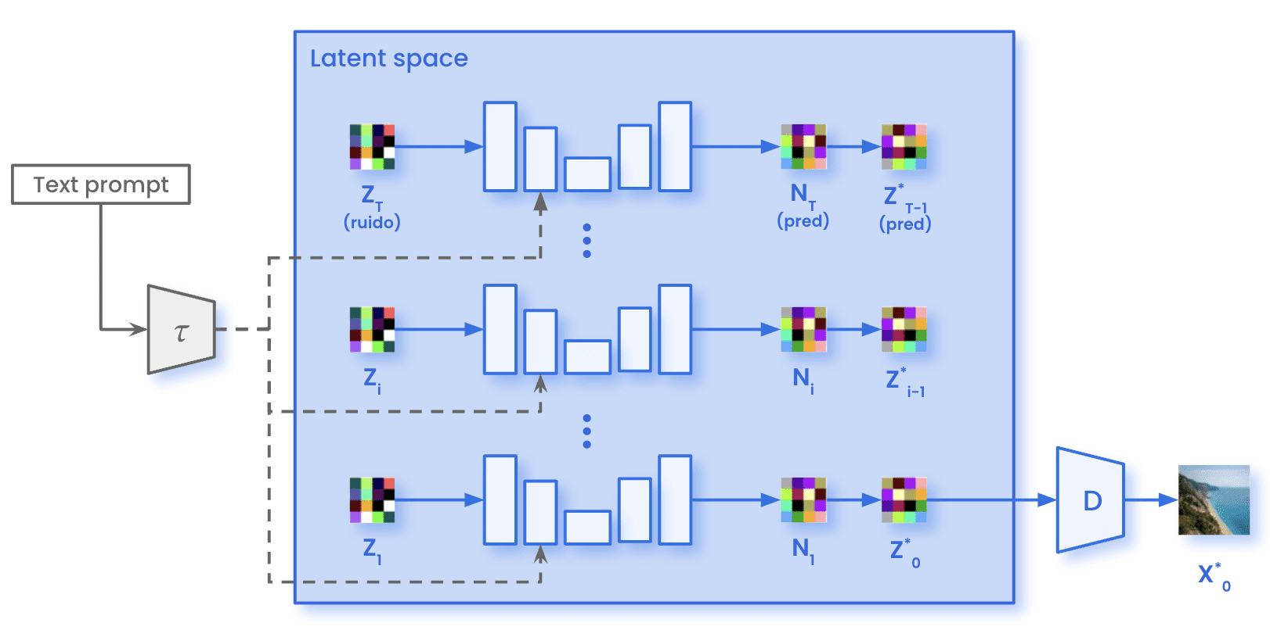
Denoise 여러 번 수행방안

